Slide 4
Осень

Slide 6
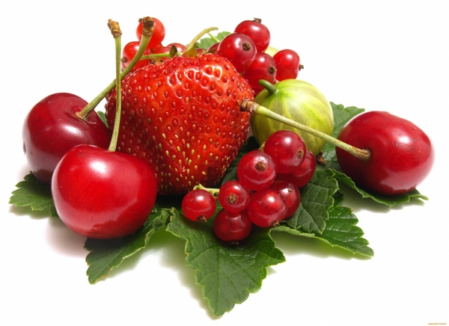
«Волшебный сад»
Укромидор,
малиноград,
Редишня,
смородыня,

Slide 9
Спасибо за внимание!

